Slide 1
EINSCHUB Tipps für Android Studio
Häufig genutzte Code Schnipsel abkürzen = Live Templates
Tab zum auswählen und einfüllen möglicher Variablen
Eigene LTs können definiert warden!
Auto-formatieren: Strg + Alt + L

Slide 2
Android UI
Activities

Slide 3
Lernziele
Welche Elemente gibt es bei der UI Programmierung?
Was können / machen diese Elemente?
Wie spielen XML und Java zusammen?

Slide 4
Übersicht
Activity
Java und XML
Editieren des XML
Interaktionen in Java
Architektur und einzelne Komponenten

Slide 5
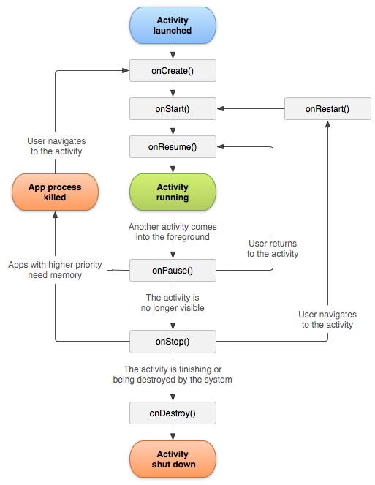
Activity
(indirekt) erben von Activity
Durchgeht einen Lifecycle
Durch Callback-Funktionen kann man als Entwickler reagieren
Beispiele?
An activity is a single, focused thing that the user can do.

Slide 6
Java und XML
Java | XML
Im java Ordner | Im res Ordner
(Inter-)Aktionen | Struktur
Zugriff über findViewById(R.id.{element}) | Statischer Aufbau

Slide 7
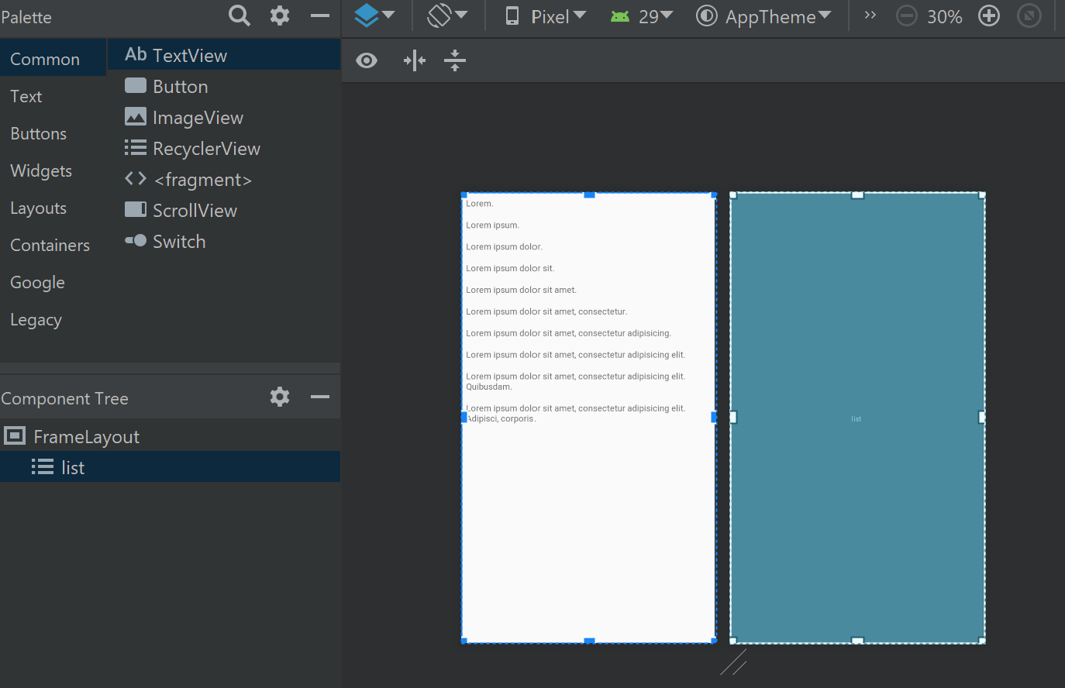
Editieren des XML
Definieren von Komponenten
Ids vergeben (referenzieren)
Text über über String resources
Hilft bei Mehrsprachigen Apps
Übersichtler
Einfachere Korrektur
Drag and Drop Editor generiert XML automatisch

Slide 8
Interaktionen in Java
View Elemente sind Java Klassen
findViewById(R.id.{element});
Danach: nutzbar wie normale Java Objekte
TextView t = findViewById(R.id.text);
t.setText(“Hello World!”);

Slide 9
Interaktionen in Java - EventListener
Ein EventListener wartet bis ein bestimmtes Event ausgelöst wird, um darauf zu reagieren. z.B.: Button-Press
Button b = findViewById(R.id.button);
b.setOnClickListener(new View.OnClickListener() {
@Override
public void onClick(View view) {
TextView t = findViewById(R.id.text);
t.setText("CLICKED");
}});
Wie wird so etwas implementiert? -> observer pattern

Slide 10
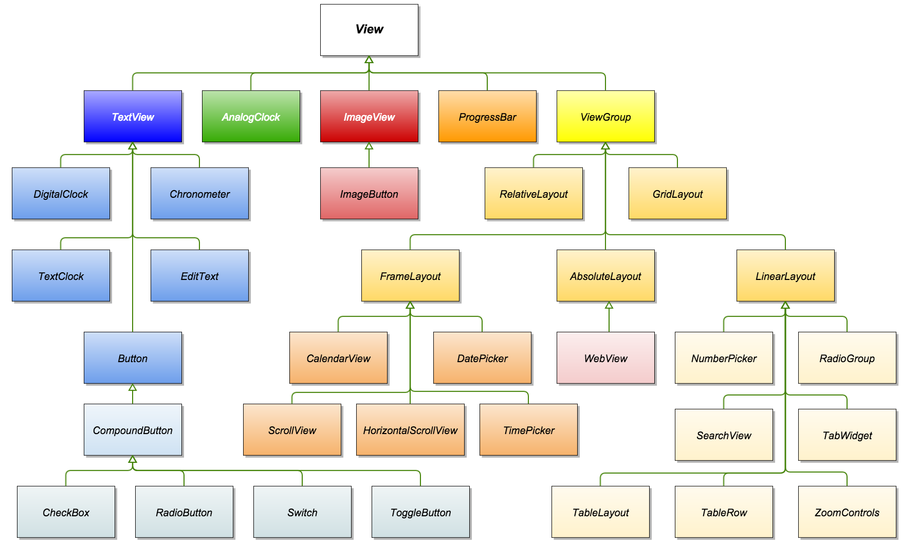
Architektur

Slide 11
View
Grundlegende Klasse für alle sichtbaren Komponenten

Slide 12
ViewGroup
Kann mehrere Views beinhalten
Unsichtbarer Container

Slide 13
Layouts
Organisiert Views
Ordnet diese an nach den jeweiligen Regeln
LinearLayout:
ordnet Kind-Elemente in eine einzige Richtung
ListView:
zeigt List von scrollbaren Elmenten an

Slide 14
RecyclerView

Slide 15
ViewHolder
Hält die Daten

Slide 16
Adapter
connect our data to our RecyclerView and determine the ViewHolder(s) which will need to be used to display that data.
separation of concerns principle: and consider it best practice to make the adapter as “dumb” as possible.

Slide 17
LayoutInflater

Slide 18
Wie hängen die Komponenten zusammen?
ViewHolder
RecyclerView
LayoutInflater
Adapter

Slide 19
Weitere Nützliche Komponenten

